Slide 1
Презентация на тему: ЛОЛ «Веснушки» при МБОУ Весеннинской ООШ – участники Всероссийской акции «Внимание, дети!».

Slide 2
В период с 15 мая по 10 июня в целях предупреждения дорожно – транспортного травматизма в Ростовской области проводилась Всероссийская акция «Внимание, дети!» Учащиеся Весеннинской ООШ, посещающие ЛОЛ «Веснушки», также стали активными участниками этой акции.

Slide 3
Занятие «Школа дорожных наук».
Учимся ходить по дороге группами:
идём по обочине дороги с правой стороны.

Slide 4
Викторина «Дорожная азбука» Проводим на местности.

Slide 5
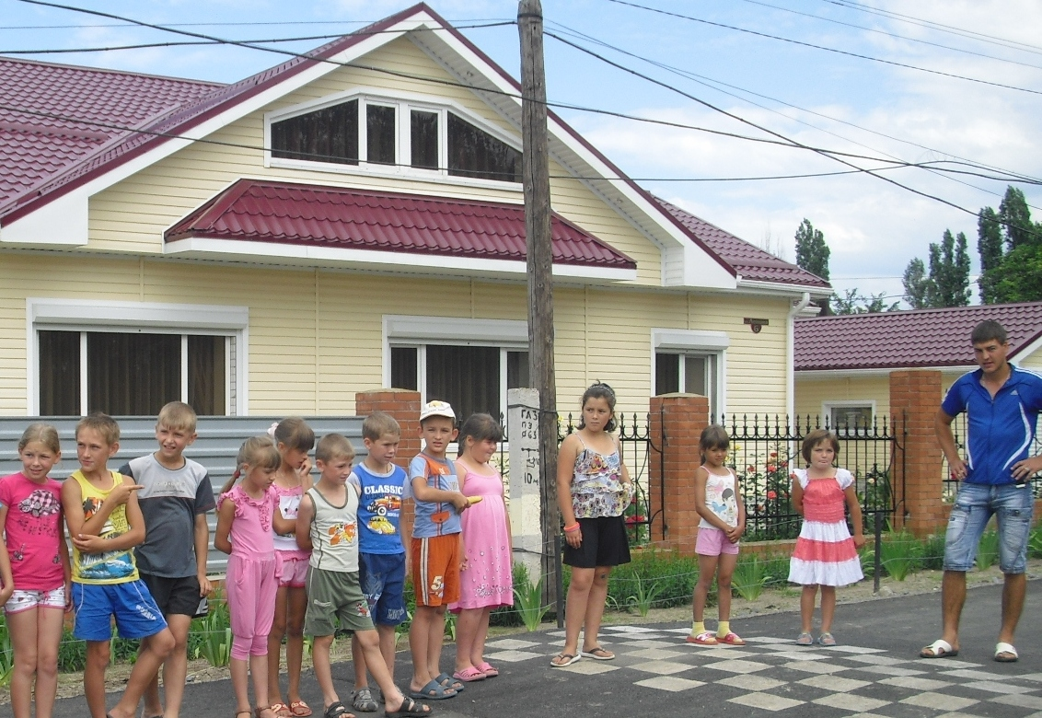
Турнир знатоков «Внимательный пешеход»

Slide 6
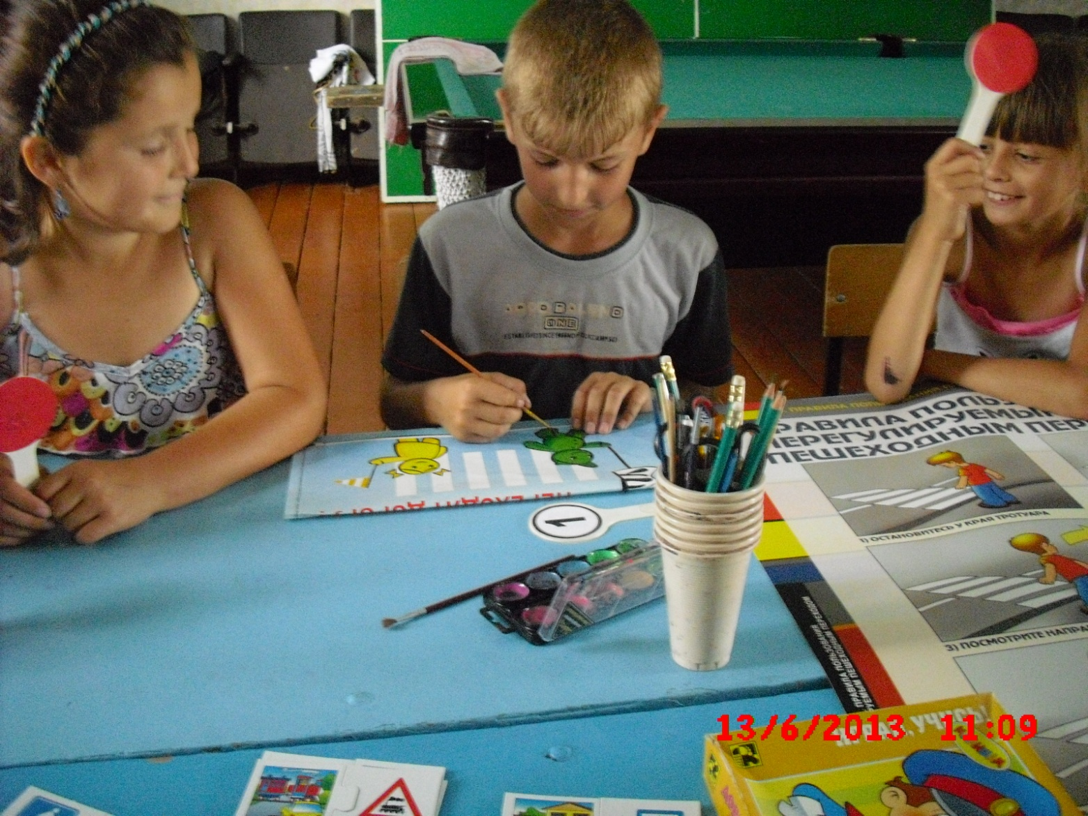
Конкурс рисунков «Дорога. Ребенок. Безопасность».

Slide 7
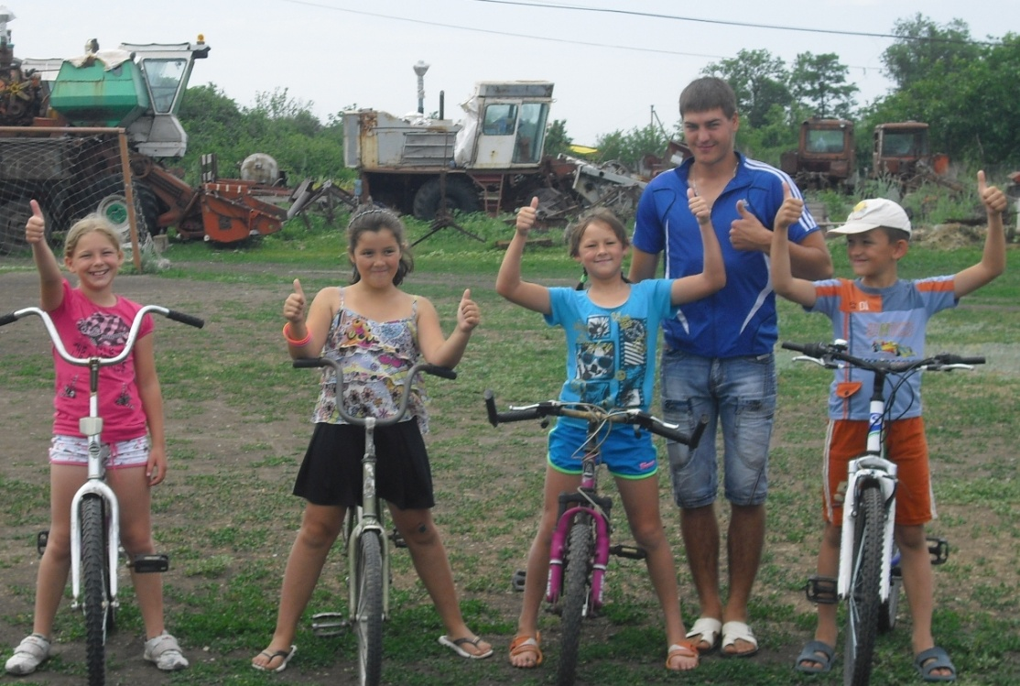
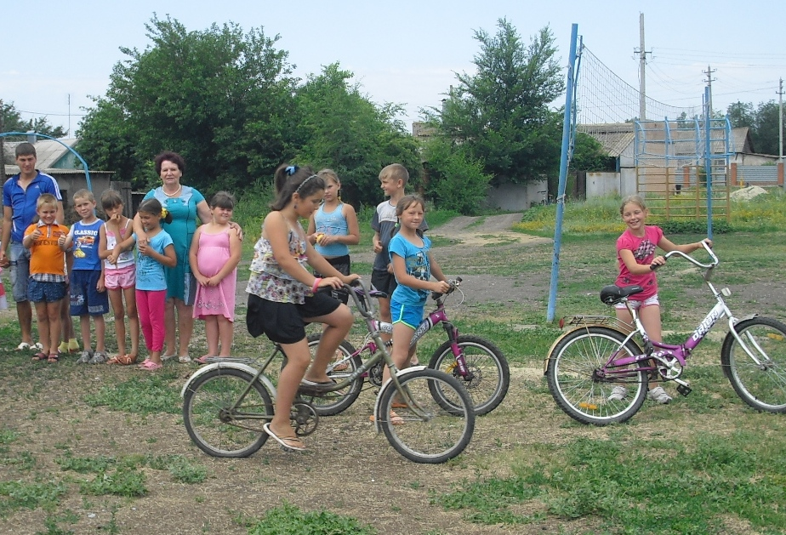
Изучаем правила езды на велосипеде.
Катаемся только на детской площадке!
Соревнуются лучшие велосипедисты:
Пусть победит сильнейший!

Slide 8
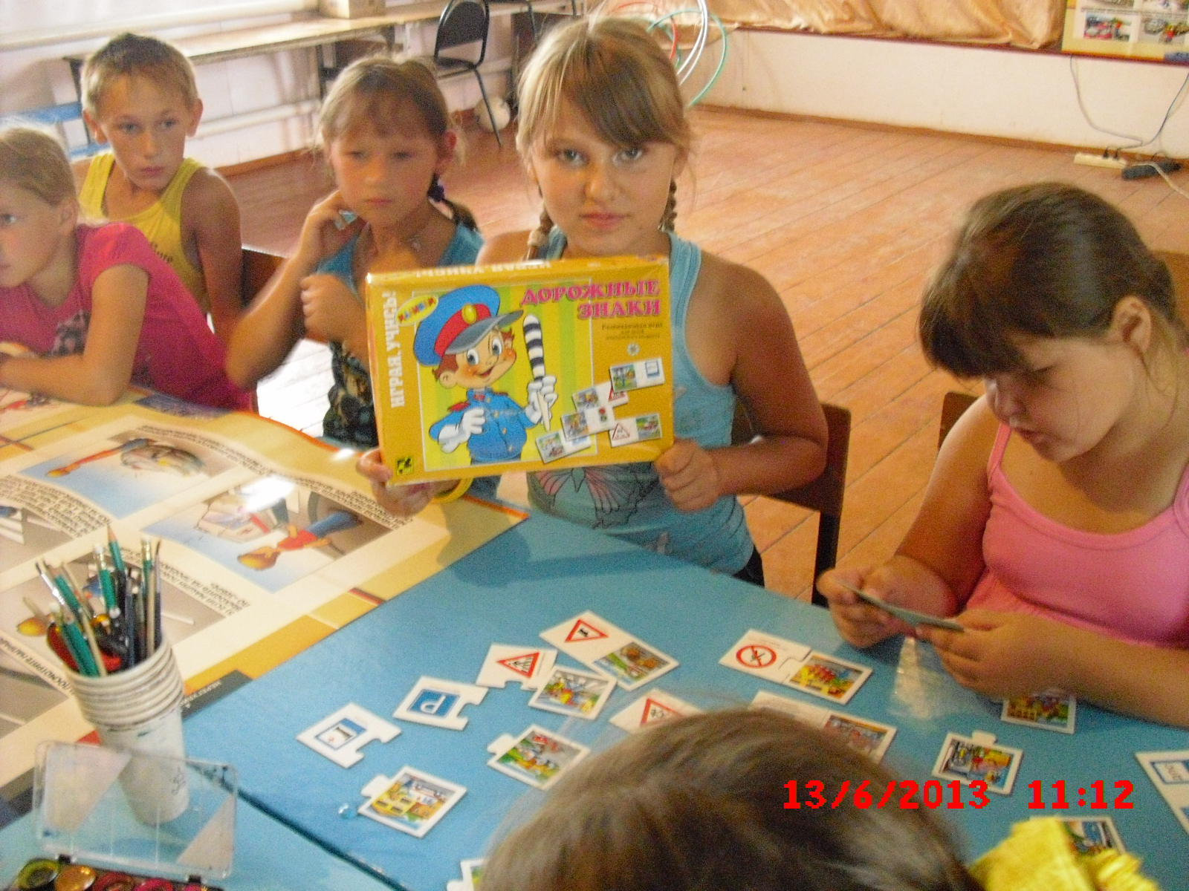
Игра «Дорожные знаки» в школьном лагере по правилам поведения на дорогах и правилам дорожного движения

Slide 9
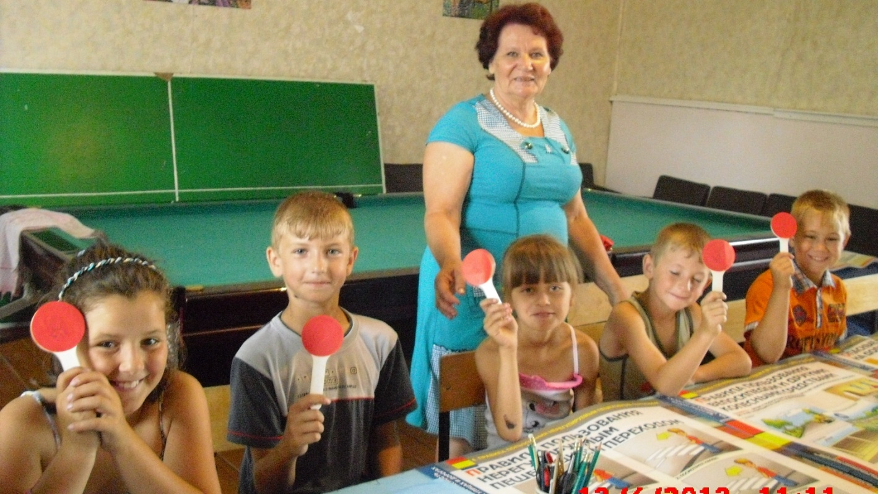
Беседы с детьми:
«Мой друг светофор», «Будьте осторожны»

Slide 10
Этот кроссворд составили сами ребята,
участвуя в конкурсе «Знатоки правил дорожного движения»

Slide 11
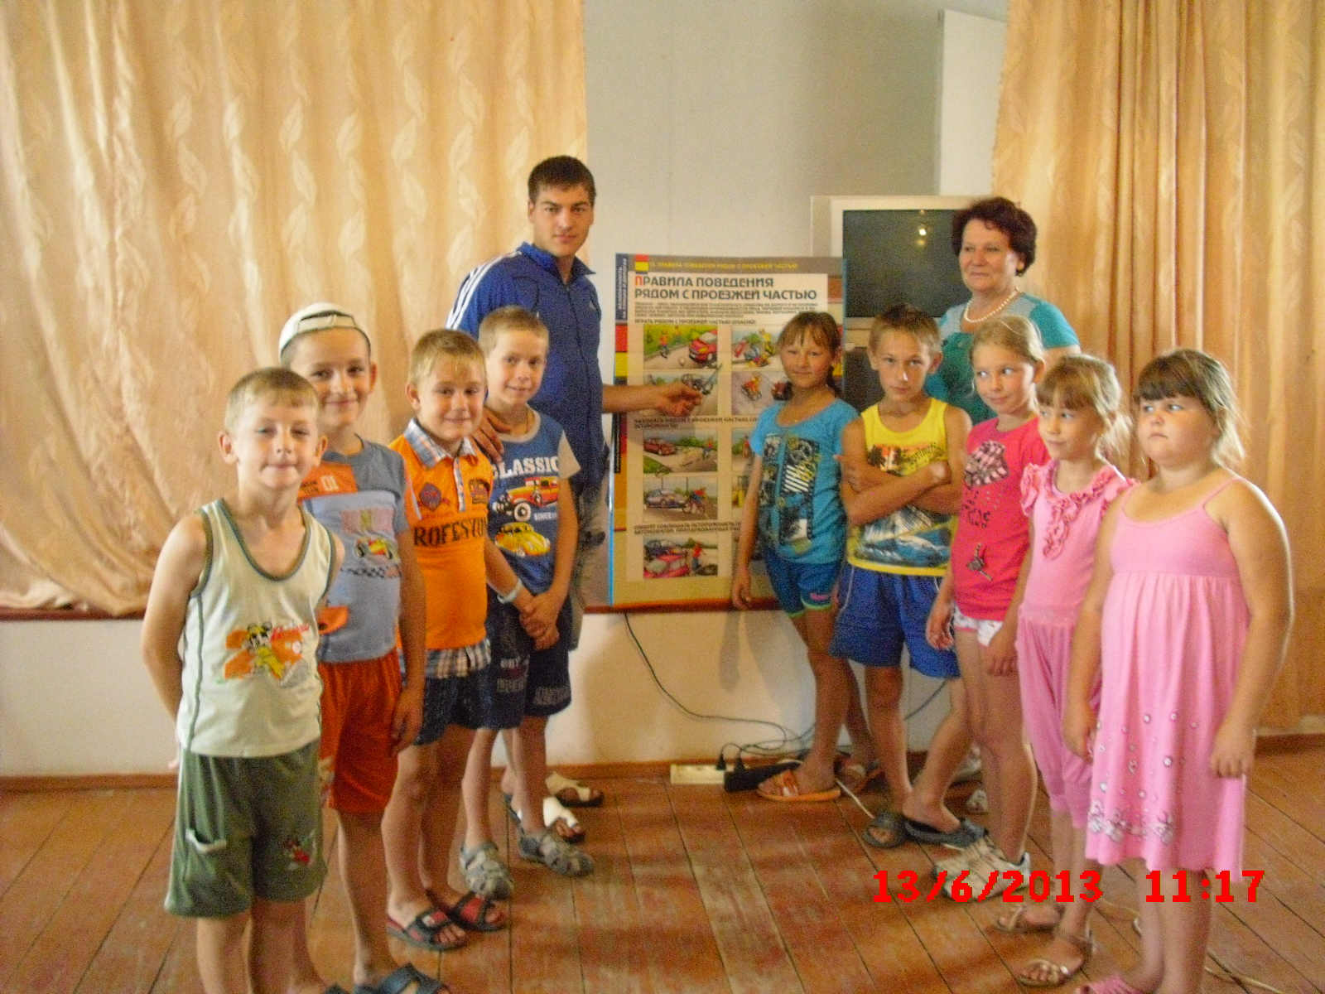
Занятие «Уроки дорожной безопасности» с использованием ИКТ

Slide 12
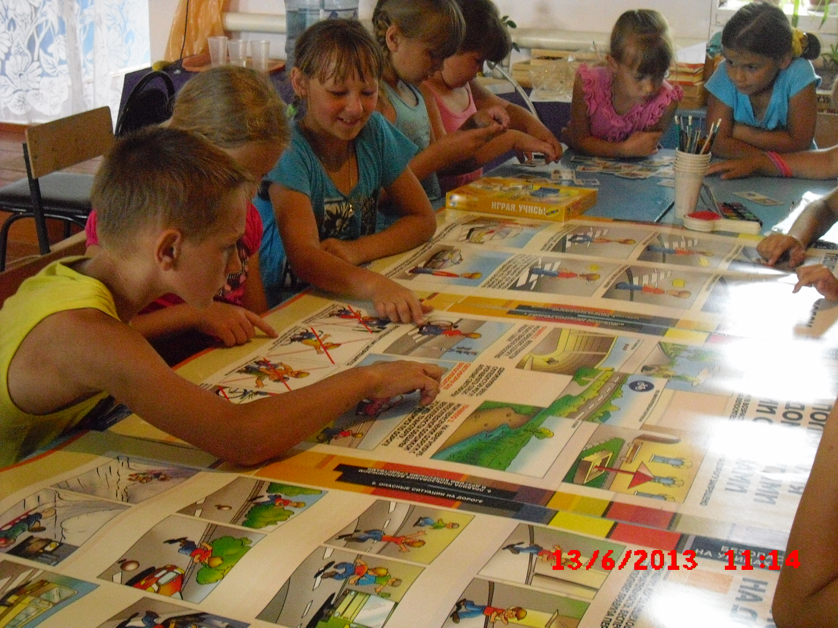
Игра – путешествие «Дорожный лабиринт»

